Slide 1
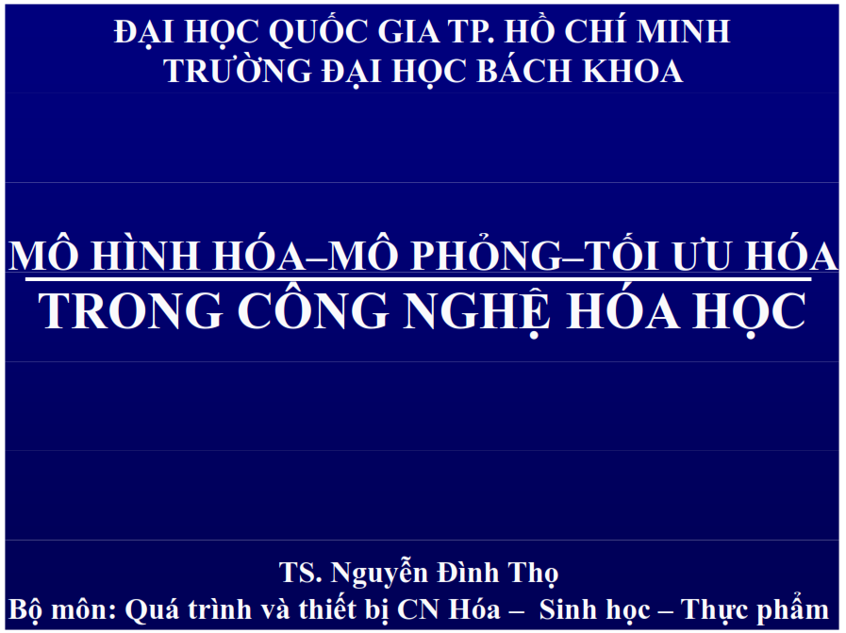
MÔ HÌNH HÓA
QUÁ TRÌNH & THIẾT BỊ TRUYỀN NHIỆT

Slide 2
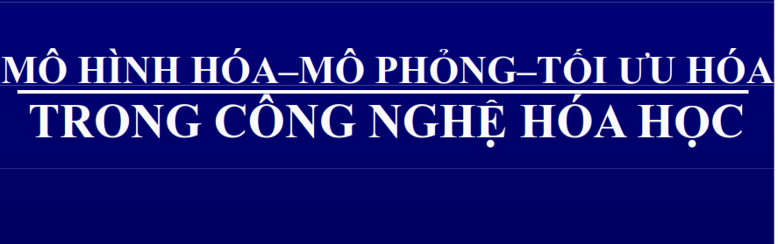
MÔ HÌNH HÓA
QUÁ TRÌNH & THIẾT BỊ TRUYỀN NHIỆT
Giới thiệu mô hình toán và phương pháp mô hình hóa các thiết bị truyền nhiệt điển hình:
- Thiết bị ống lồng ống.
- Thiết bị vỏ bọc (có cánh khuấy).
- Thiết bị ống chùm.
Và các thiết bị khác.

Slide 3

chùm

Slide 4
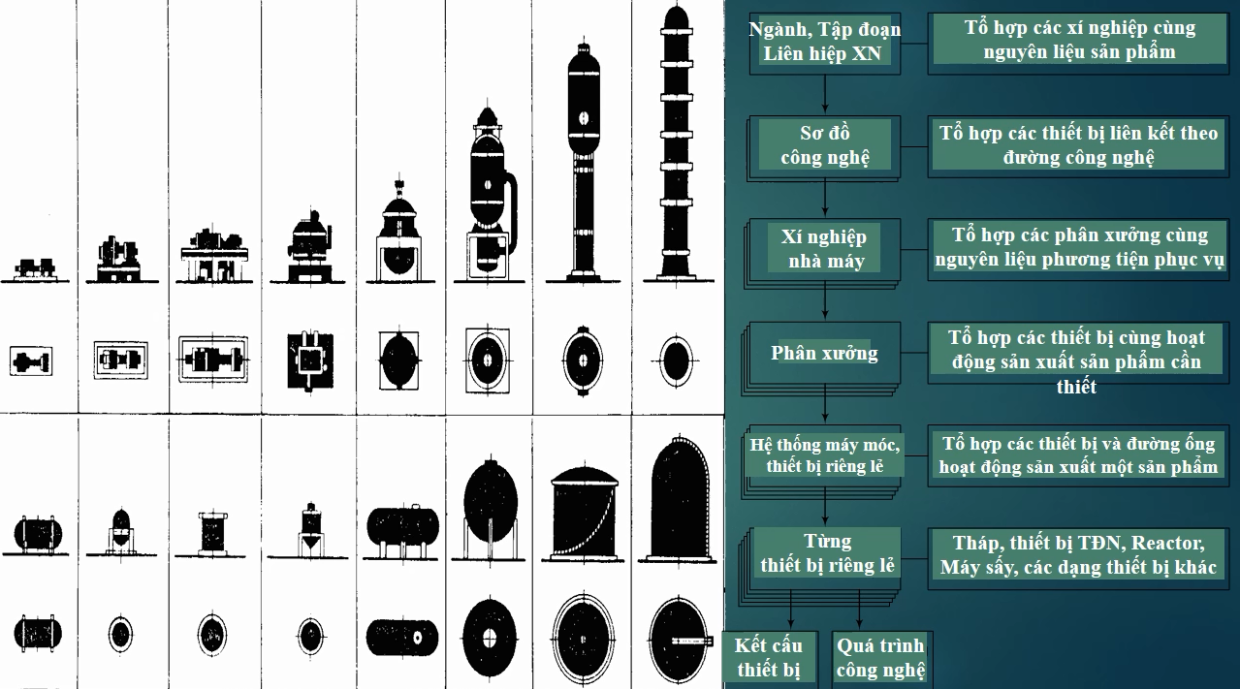

Slide 5
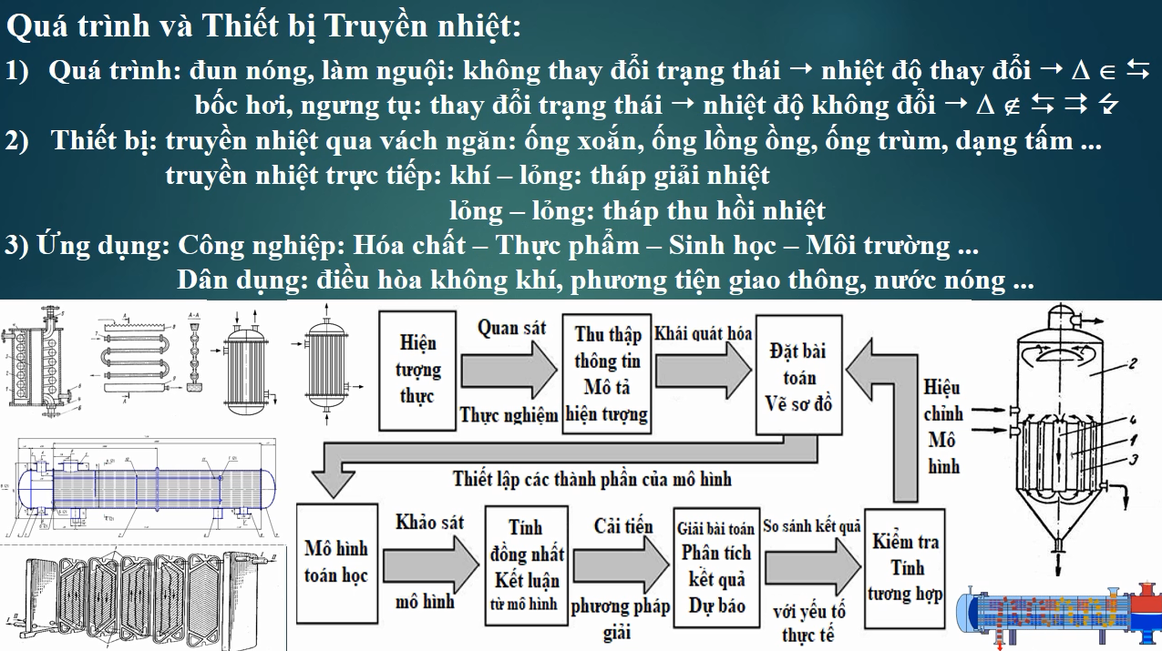

Slide 6
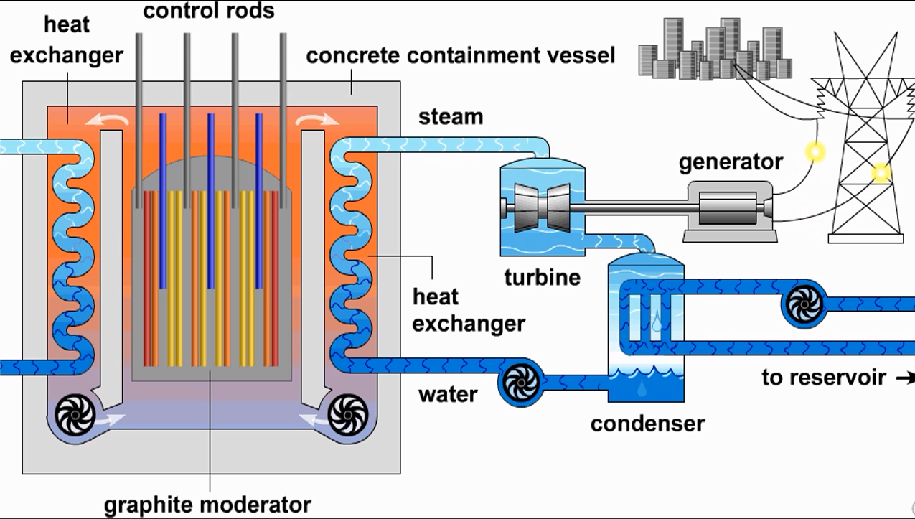

Slide 7
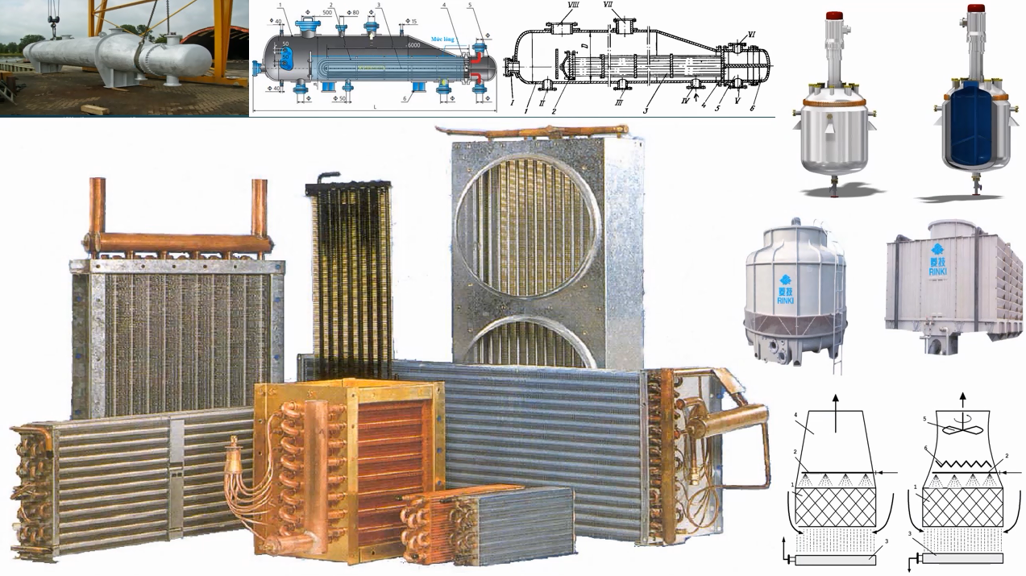

Slide 8
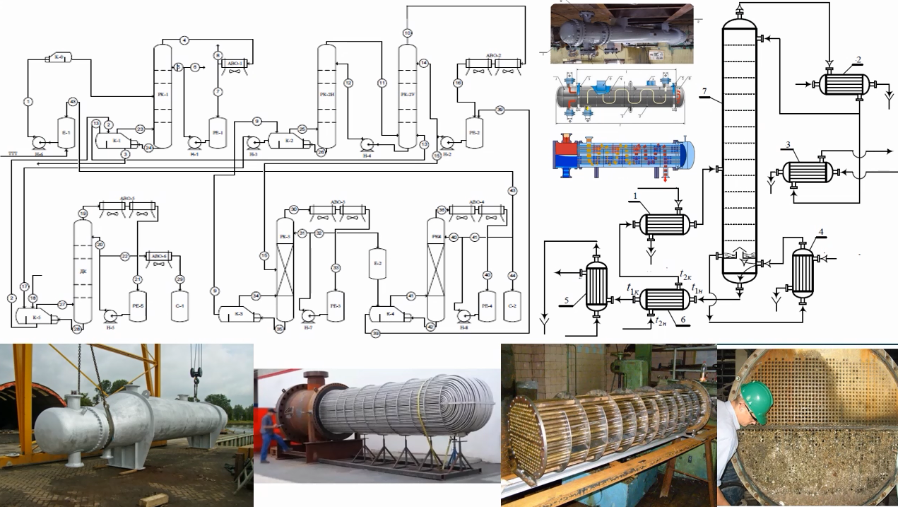

Slide 9
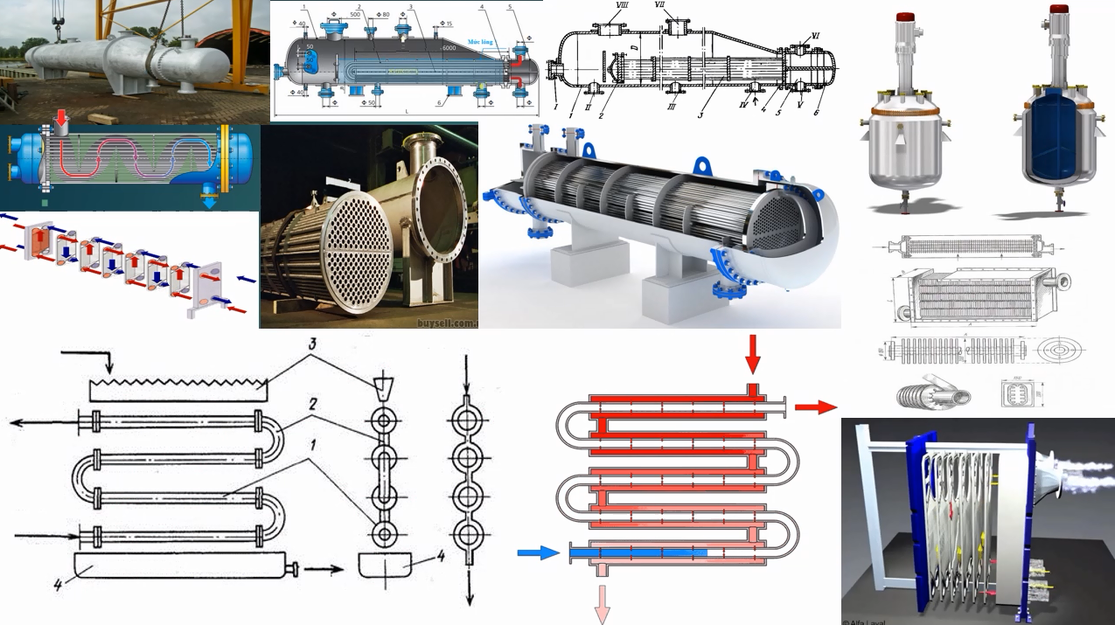

Slide 10
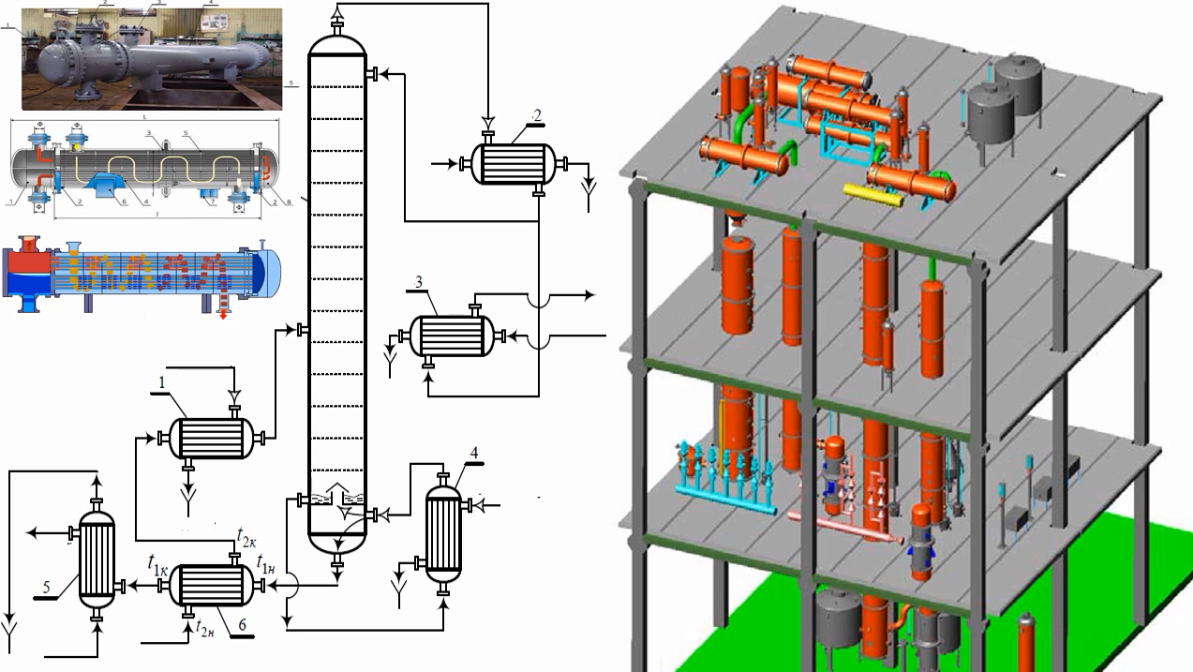

Slide 11
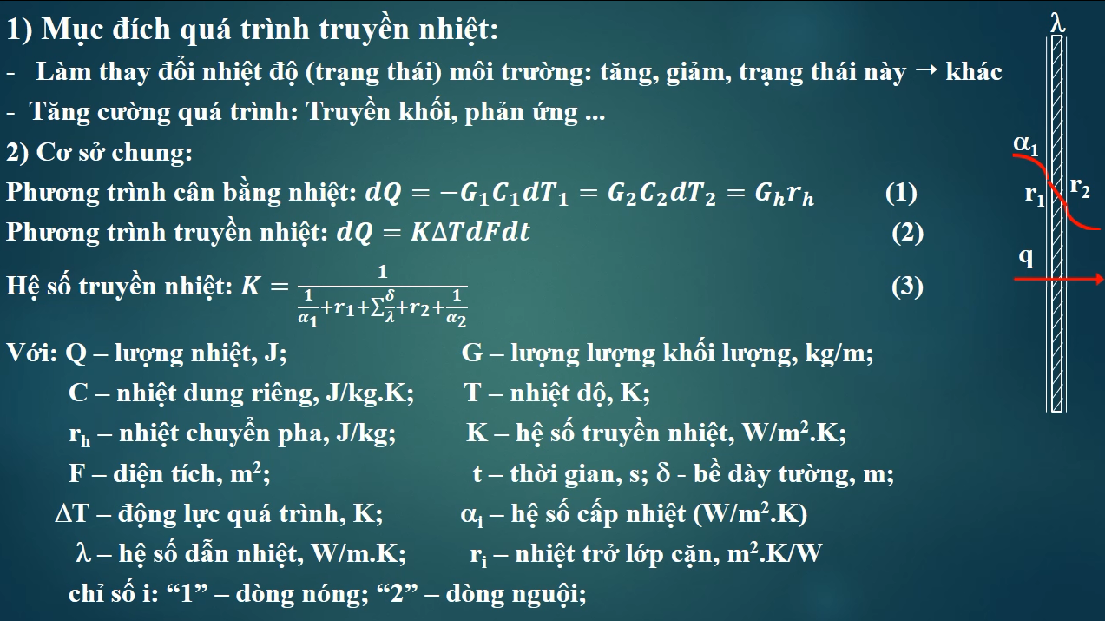
α₂

Slide 12
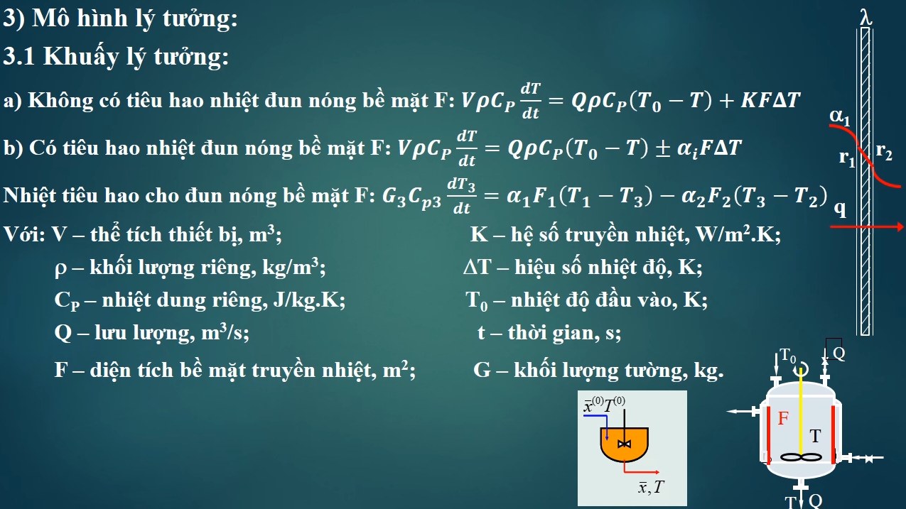
α₂

Slide 13
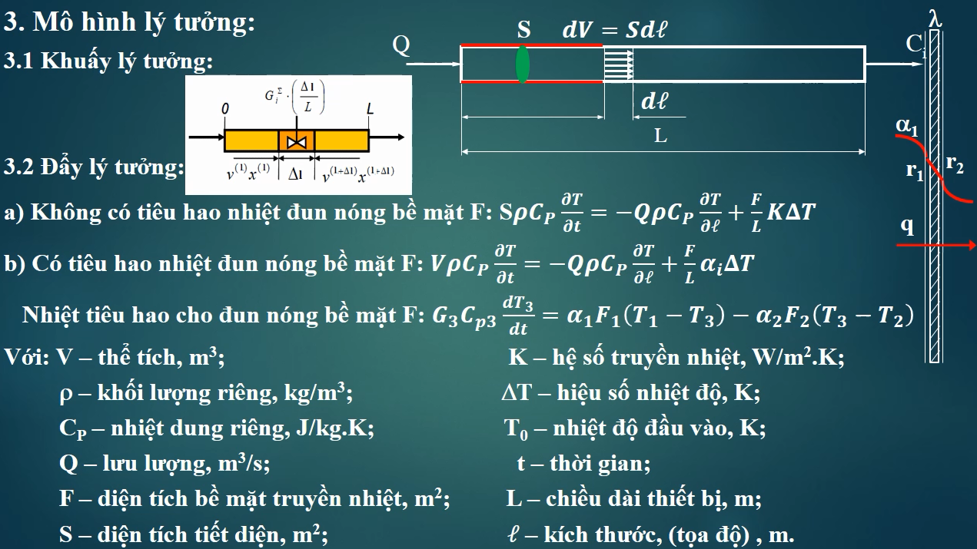
α₂

Slide 14
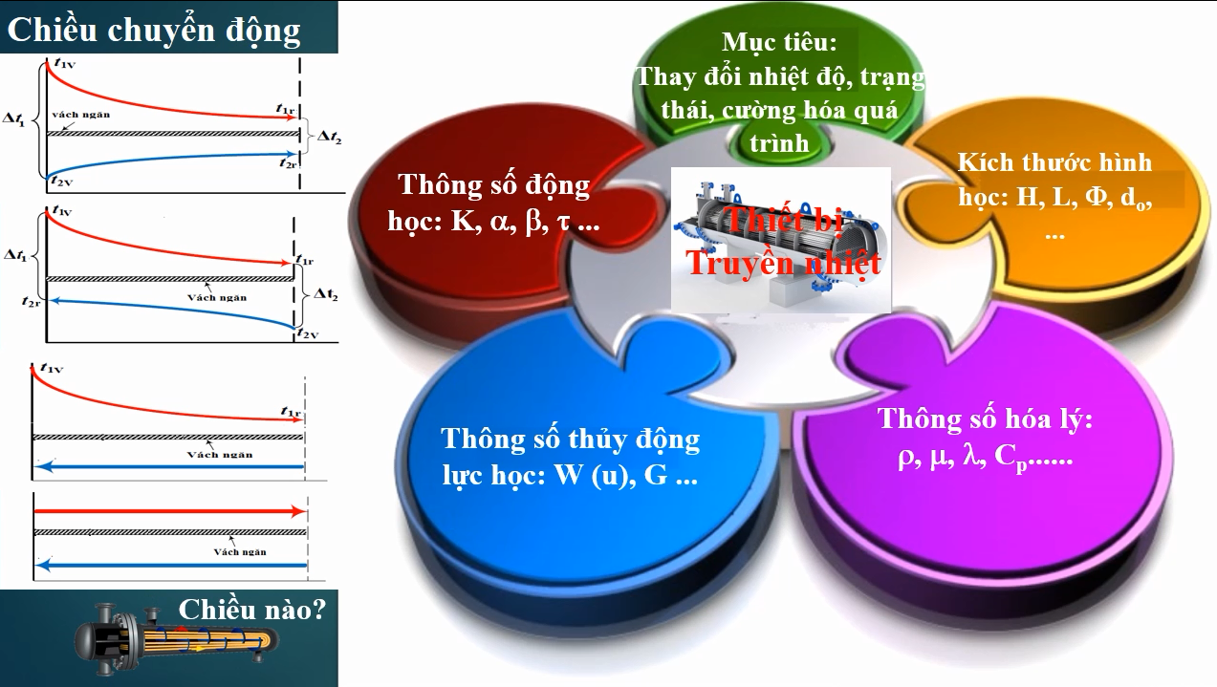

Slide 15
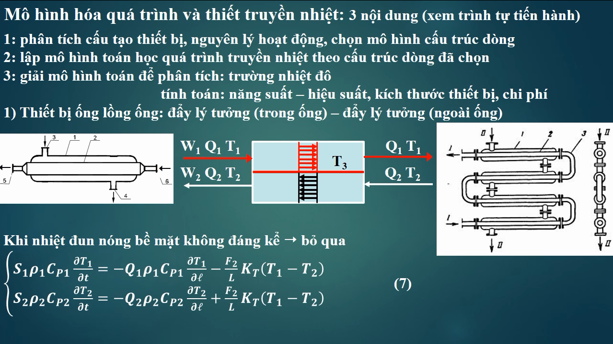

Slide 16
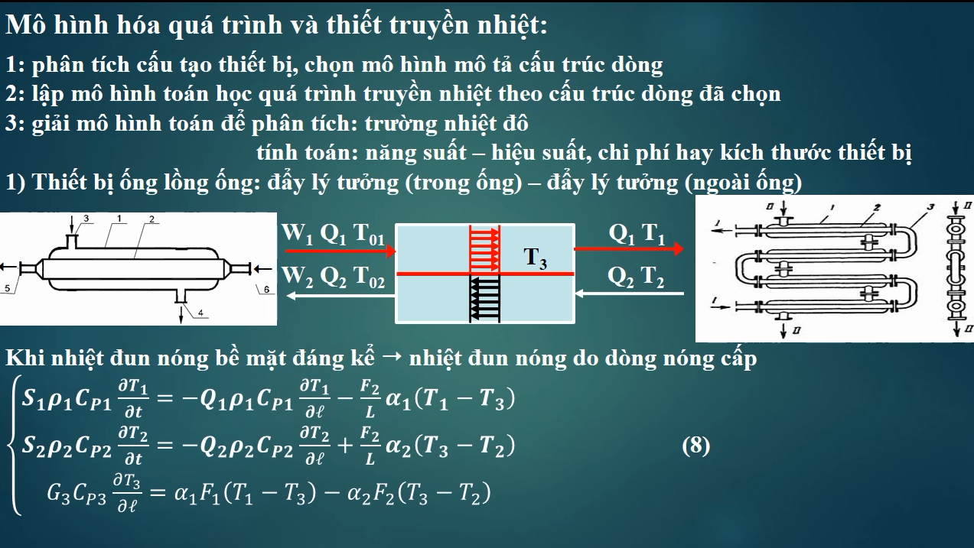

Slide 17
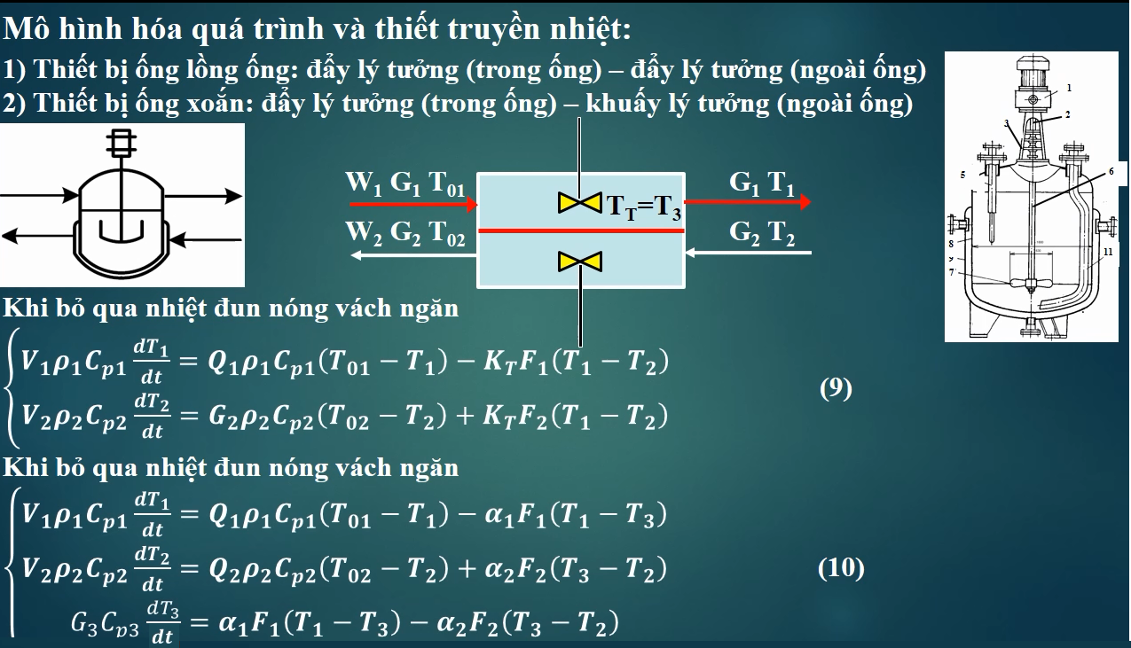

Slide 18
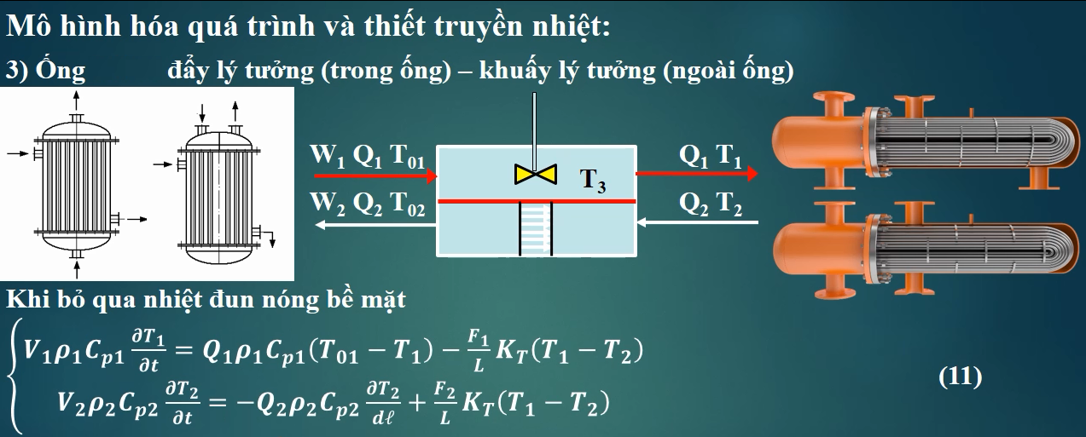

chùm
$$\left\{\begin{aligned}V_{1}ρ_{1}C_{p1}\frac{{∂T}_{1}}{∂t}=Q_{1}ρ_{1}C_{p1}\left(T_{01}−T_{1}\right)−\frac{F_{1}}{L}K_{T}\left(T_{1}−T_{3}\right) \\ V_{2}ρ_{2}C_{p2}\frac{{∂T}_{2}}{∂t}=−Q_{2}ρ_{2}C_{p2}\frac{{∂T}_{2}}{∂l}+\frac{F_{2}}{L}K_{T}\left(T_{3}−T_{2}\right) \\ G_{3}C_{p3}\frac{{∂T}_{3}}{∂t}=α_{1}F_{1}\left(T_{1}−T_{3}\right)−α_{2}F_{2}\left(T_{3}−T_{2}\right)\end{aligned}\right.$$
Khi có nhiệt đung nóng bề mặt
(12)

Slide 19
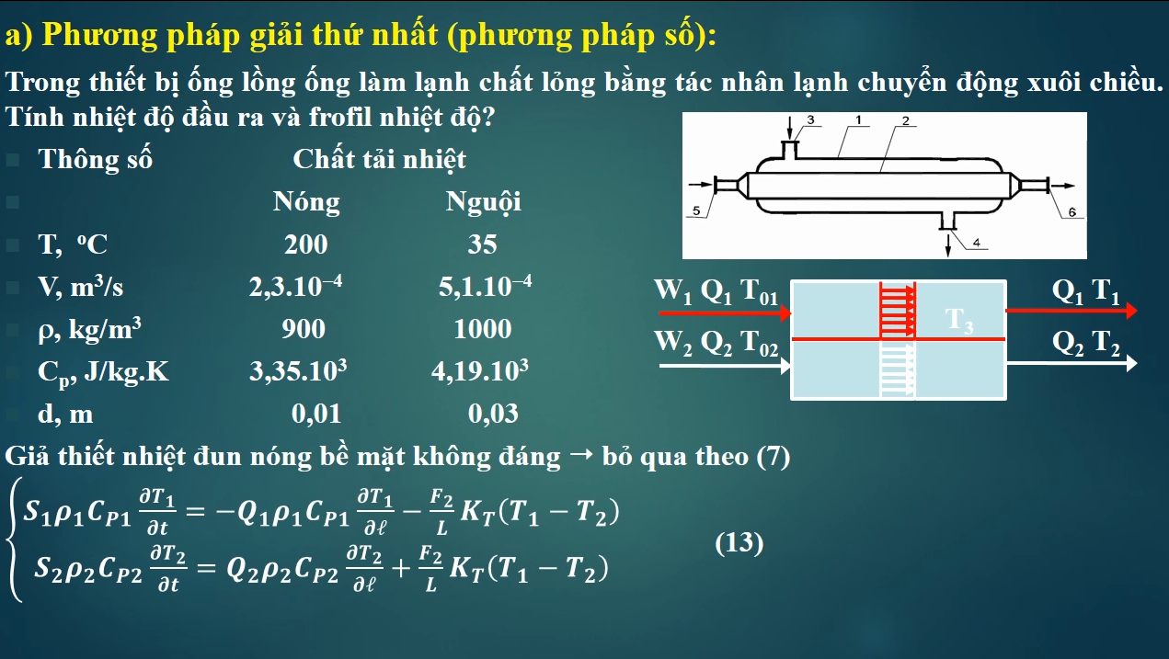

Slide 20
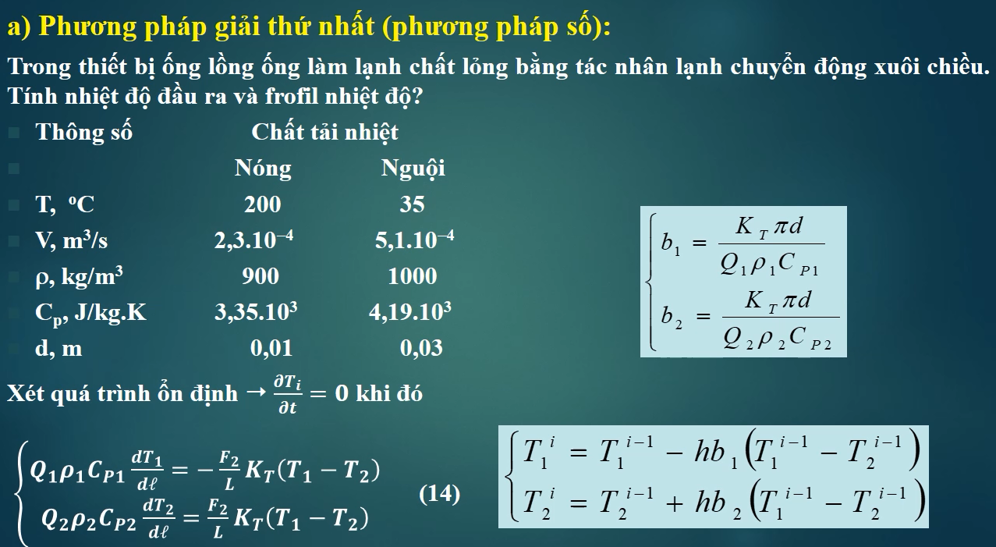
(15)

Slide 21
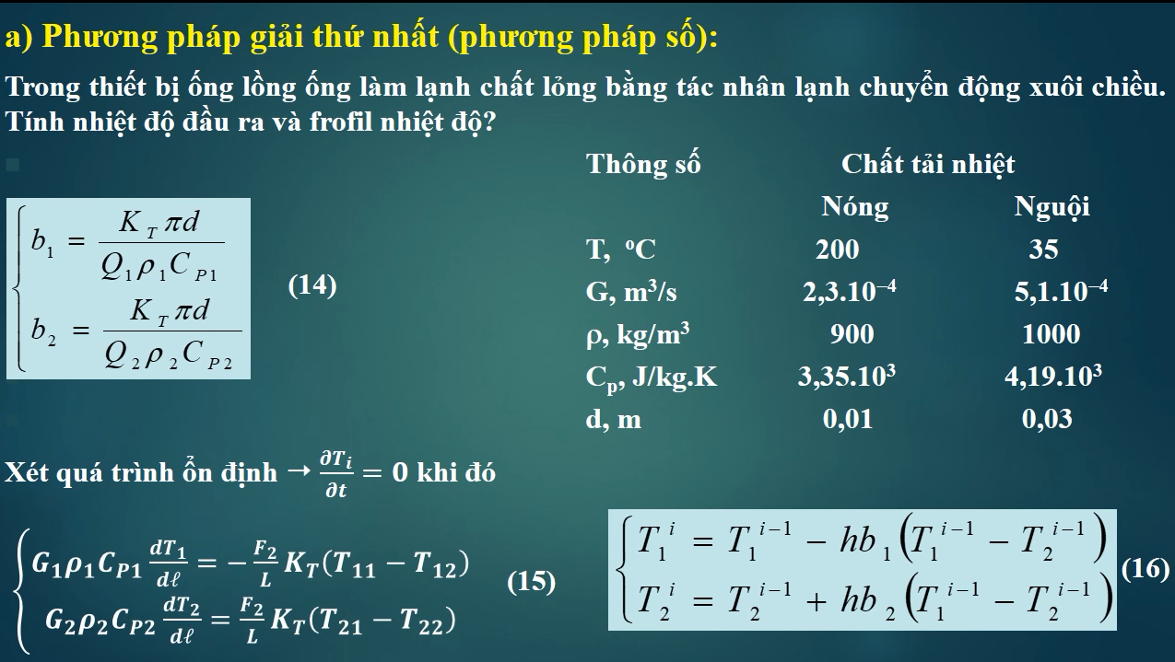

Slide 22
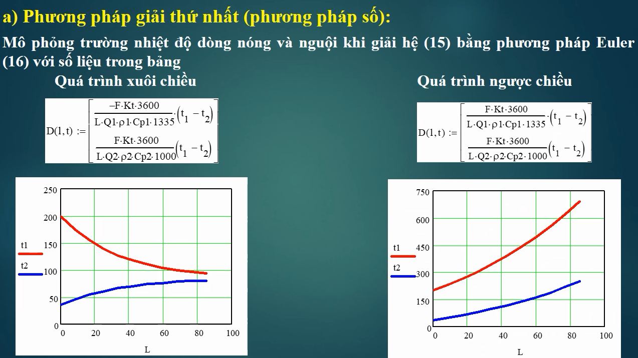

Slide 23
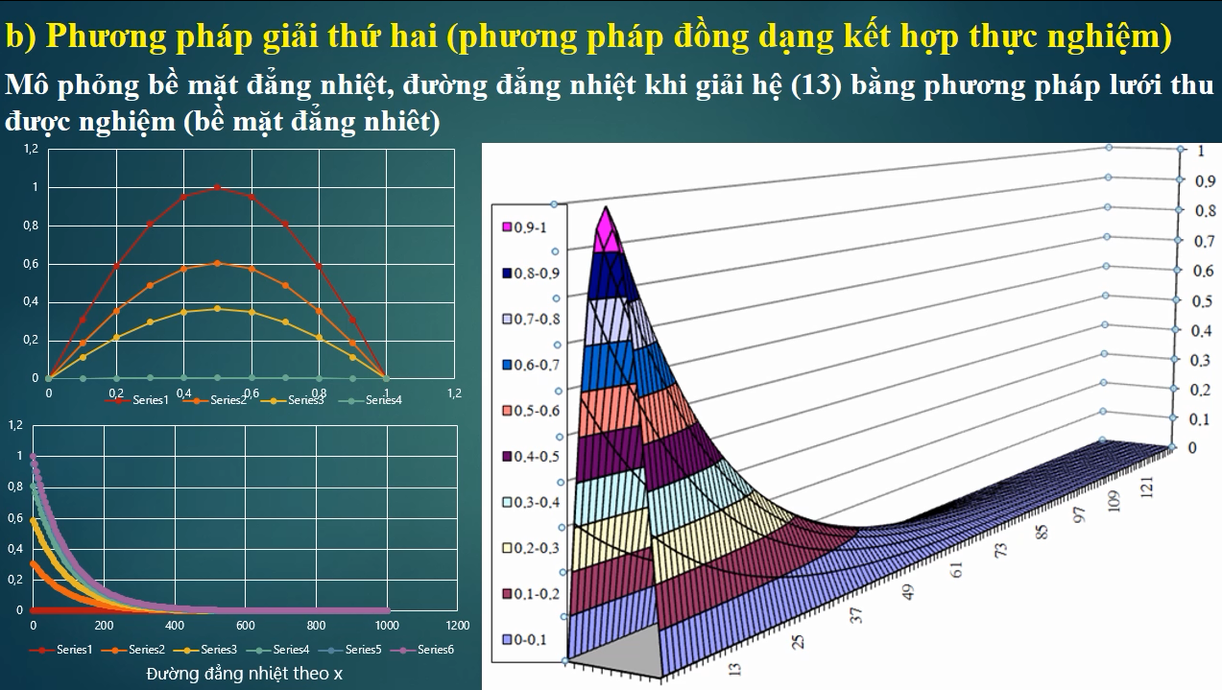

Slide 24
